Slide 1
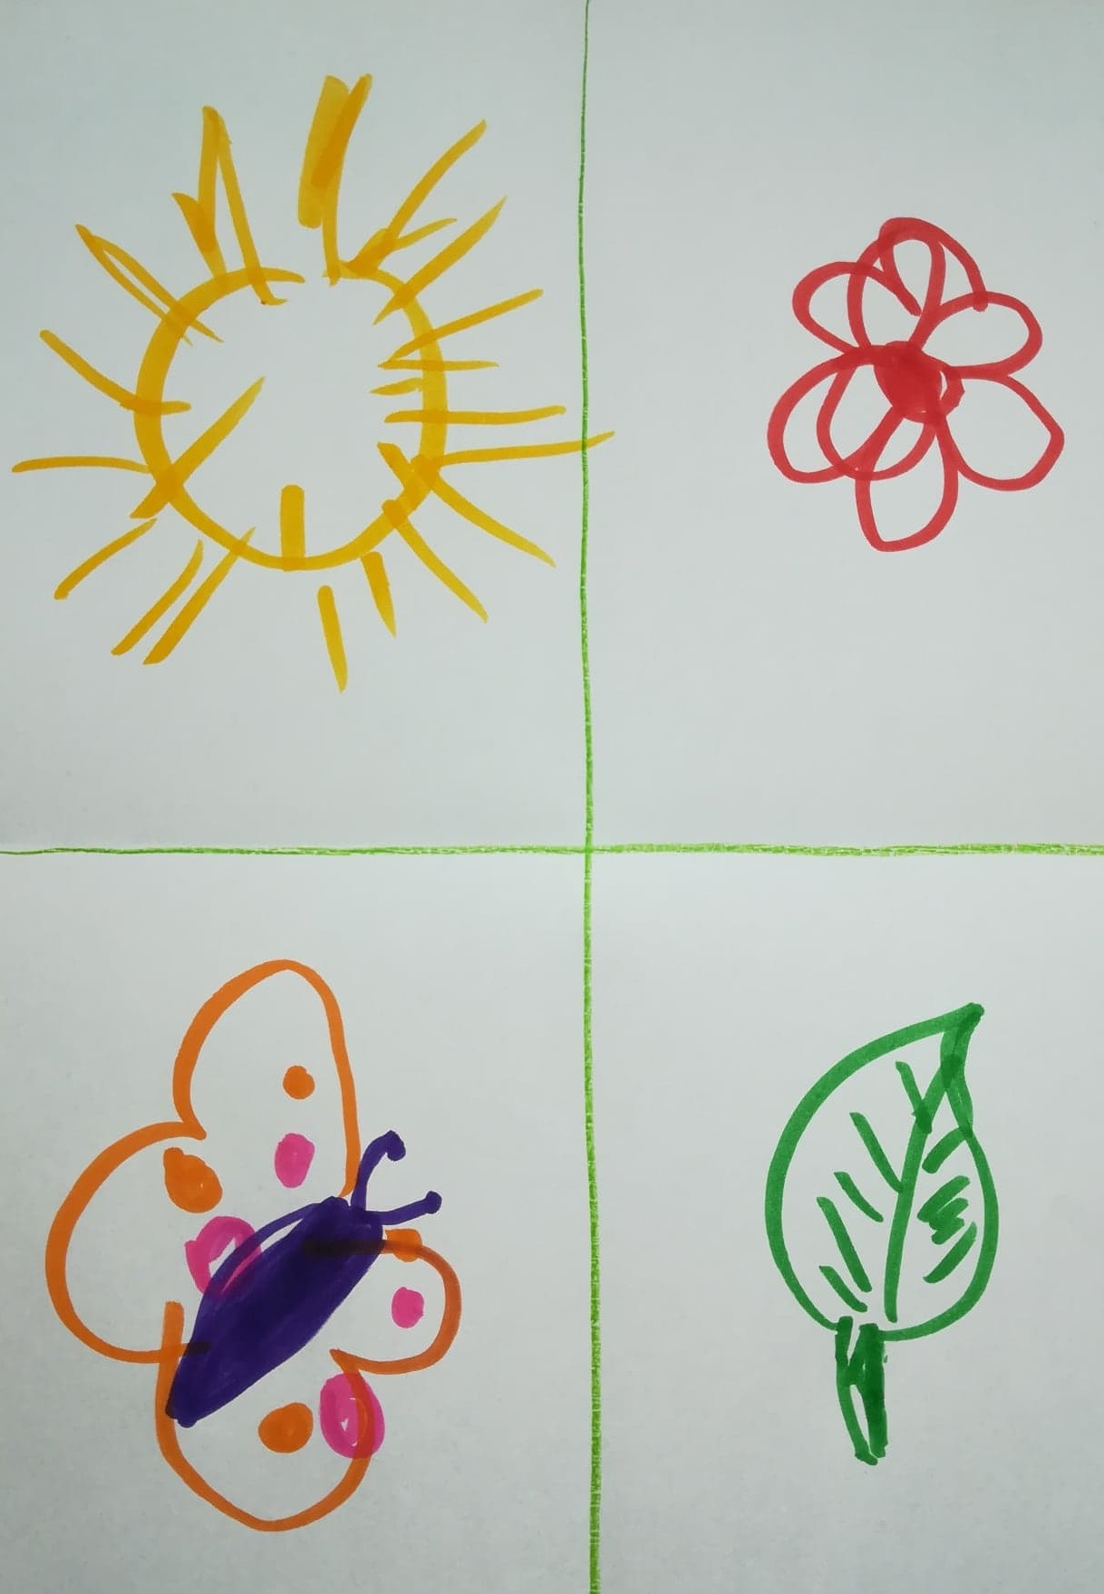
Zamknij oczy i rysuj.

Slide 2
Potrzebne Wam będą:
Biała kartka A4 i kredki.

Slide 3
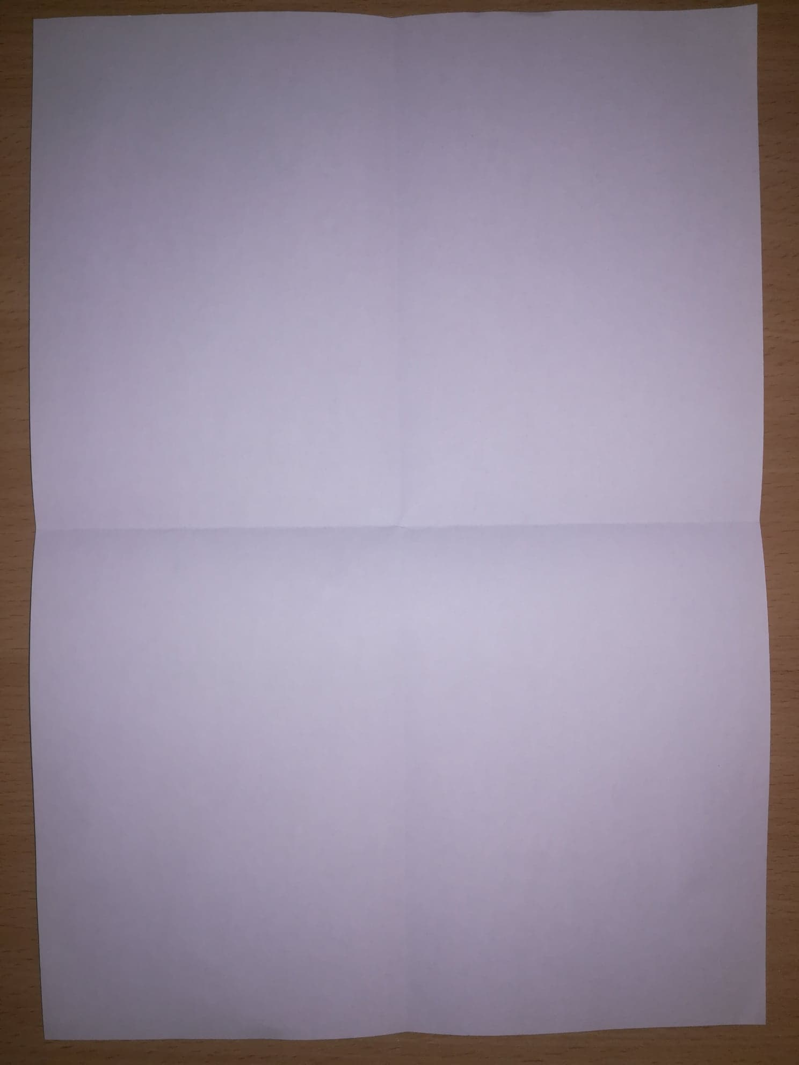
Złóżcie kartkę na pół i jeszcze raz na pół i rozłóżcie.

Slide 4
Kredką w dowolnym kolorze poprowadźcie linie w miejscach zagięć kartki.

Slide 5
Wskażcie górne okienka

Slide 6
To są górne okienka.

Slide 7
Wskażcie dolne okienka

Slide 8
To są dolne okienka.

Slide 9
Wskażcie okienka po lewej stronie.

Slide 10
To są okienka po lewej stronie.

Slide 11
Wskażcie okienka po prawej stronie.

Slide 12
To są okienka po prawej stronie.

Slide 13
Wskażcie górne okienko po lewej stronie

Slide 14
To jest górne okienko po lewej stronie

Slide 15
Teraz najfajniejsza część zabawy
W każdym z czterech okienek narysujcie po jednym zwiastunie wiosny: Może to być, np.: żonkil krokus motyl biedronka słońce listek

Slide 16
Pamiętajcie.
Cztery zwiastuny wiosny,
po jednym w każdym okienku
i każdy z zamkniętymi oczami.

Slide 17
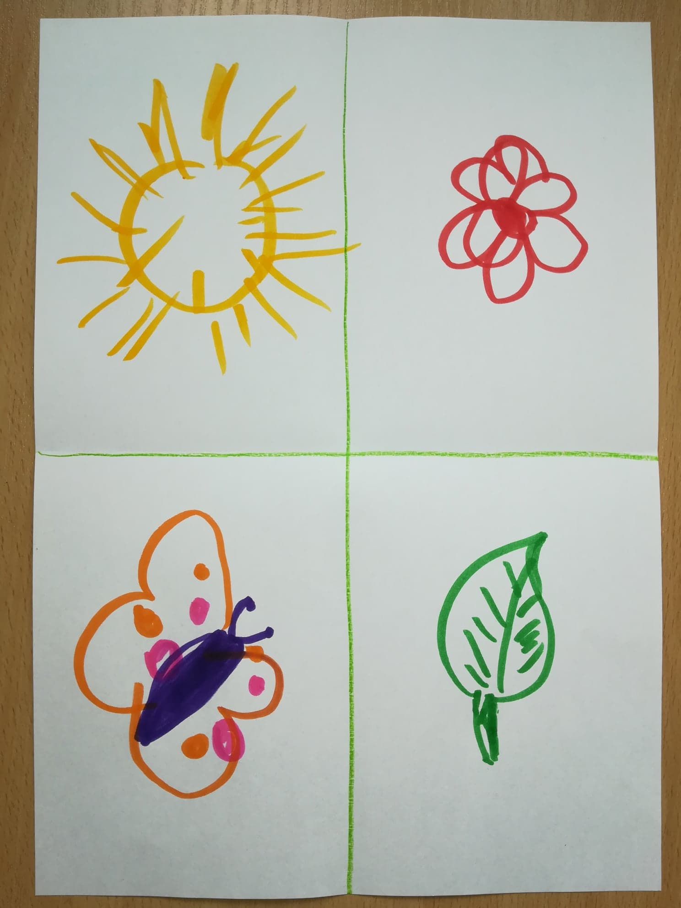
To bardziej zabawa niż praca, my bardzo ją lubimy ☺ Nam się udało narysować tak ☺

